Slide 1


Discovery
Revue de projet d’analyse

Slide 2

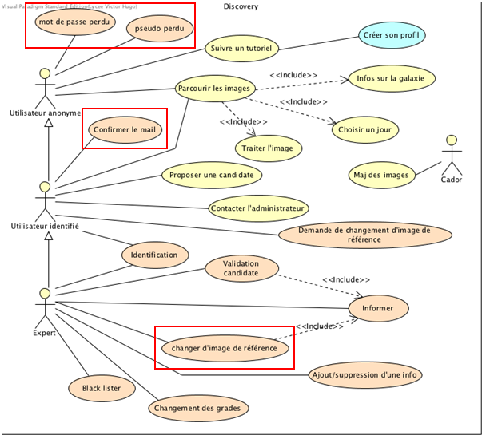

Slide 3
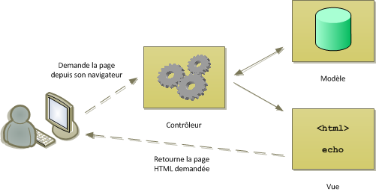
Architecture logicielle

